Slide 1
COLEGIO HISPANIDAD S.C. Secundaria y bachillerato
LíDERES EN Modalidad híbrida

Slide 2
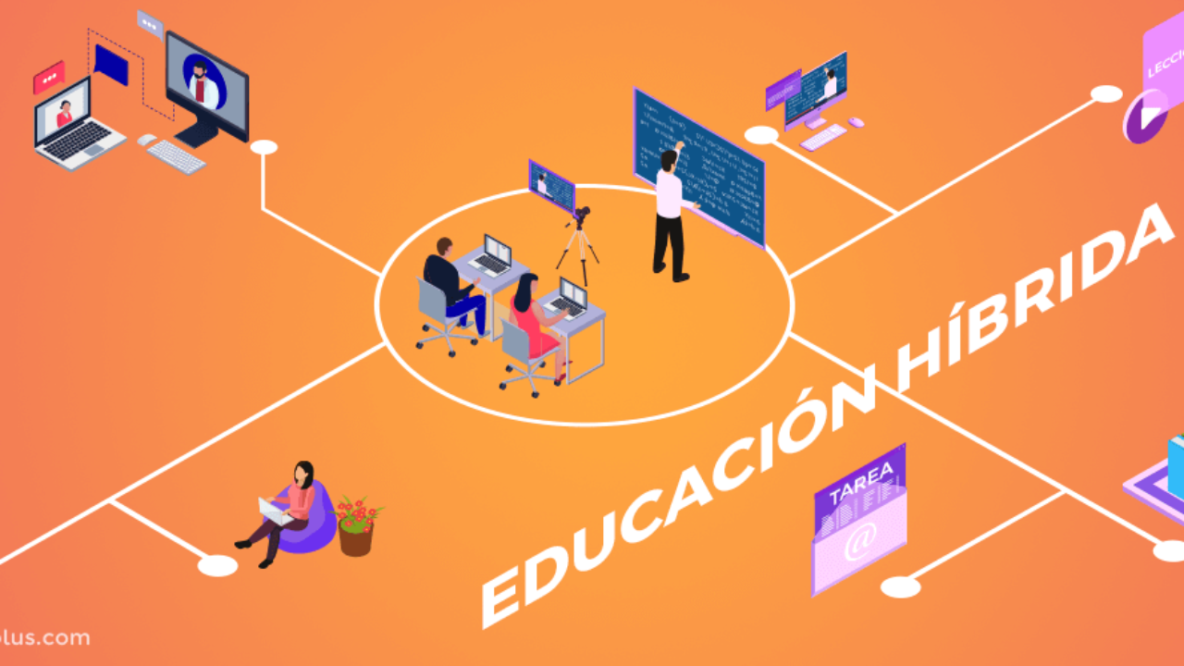

Slide 3
Modalidad híbrida
Un modelo
Híbrido Educativo
significa que se combina una parte presencial con una parte a distancia, en línea. Se combinan situaciones cara a cara con actividades en las que el participante puede entrar a una aula virtual.

Slide 4
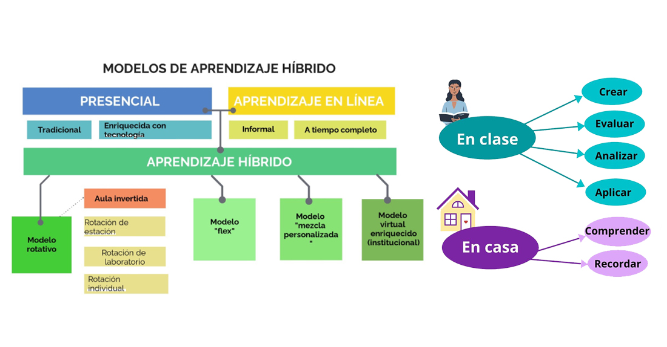
Formal
Sincrónico
Modelo Flexible
Modelo Tutorado
Modelo Virtual Enriquecido
Rotación Semanal
Instrucción por proyectos
Evaluación Ética

Slide 5
NUESTRO MODELO
50% Presencial y 50% Virtual
Sincrónico
Periodos de Dos Semanas
Dos Grupos por Grado: “ A y B ”

Slide 6
NUESTRO MODELO Modelo Rotativo
Grupo A
Semana 1
Asiste Presencial: Lunes, Miércoles y Viernes.
Clase Virtual: Martes y Jueves.
Semana 2
Asiste Presencial: Martes y Jueves
Clase Virtual: Lunes, Miércoles y Viernes.
Grupo B
Semana 1
Asiste Presencial : Martes y Jueves.
Clase Virtual : Lunes, Miércoles y Viernes.
Semana 2
Asiste Presencial: Lunes, Miércoles y Viernes.
Clase Virtual: Martes y Jueves.

Slide 7
NUESTRO MODELO
Los Alumn@s tendrán Clases los 5 días hábiles de la semana.
( Lunes a Viernes )
El Horario propuesto es de 8:00 a 13:30 horas para la currícula general.
Los días que por horario les corresponda Artes y Educación Física saldrán a las 14:45 horas.

Slide 8
NUESTRO MODELO
Los días Martes de todas las semanas se ofertan las actividades extracurriculares que son opcionales:
Fotografía y Edición de Video
Música ( Guitarra, Violín y Teclado )
Pintura y Modelado
El Horario de estas actividades es de 13:45 a 14:45.

Slide 9
NUESTRO MODELO
Para PRIMERO DE SECUNDARIA, la actividad extracurricular es el Taller de Computación. Este Taller se imparte de manera sincrónica.
De acuerdo al Diagnóstico en Inglés los días Martes se impartirá un Taller del idioma para todos los alumnos que necesiten regularización o estén muy deficientes. (Será obligatorio) Pueden estar alumn@s de cualquier grado. Esta será la actividad extracurricular de estos alumnos. Este Taller se imparte de manera sincrónica.

Slide 10
NUESTRO MODELO
Los Trabajos de Artes se imparten de manera sincrónica, alternando con Tutoría también de manera sincrónica, una semana y una semana.
Educación Física se imparte de manera presencial.
Las actividades extracurriculares también se imparten de manera presencial.

Slide 11
NUESTRO MODELO
Para el Ciclo Escolar 2022 – 2023 el Colegio pone a su disposición Tres Modalidades Escolares:
100% Presencial
Híbrido Rotativo ( 50% Presencial y 50% en Línea )
100% Virtual Sincrónico ( Live Streaming ) Clases con transmisión en línea grabados y transmitidos simultáneamente en tiempo real.

Slide 12
El éxito depende de la preparación previa, sin ella seguramente llega el fracaso.
La primera regla del Éxito es una buena planeación.
Los caminos difíciles conducen a destinos extraordinarios.
“ NOSOTROS SIMPLEMENTE EVOLUCIONAMOS”

Slide 13
COLEGIO HISPANIDAD S.C. Secundaria y bachillerato
¡ Una experiencia educativa Totalmente diferente !
Te esperamos
¡ Inscripciones Abiertas !
Ciclo escolar 2022-2023

Slide 14
COLEGIO HISPANIDAD S.C. Secundaria y bachillerato
INFORMES
Av. 3 Oriente 205
Col. Centro
San Pedro Cholula, Puebla.
cole_hispa@hotmail.com
2222 471518

Slide 15
Se presta el servicio en Modalidad 100% Presencial, Híbrida Rotativa y en Línea respetando el calendario oficial y el horario estipulado por las autoridades educativas.
Servicio | Costo
Inscripción Nivel Secundaria | $2,750.00
Inscripción Nivel Bachillerato | $3,100.00
Colegiatura Nivel Secundaria ( 10 Meses ) | $2,750.00
Colegiatura Nivel Bachillerato ( 10 meses ) | $3,100.00
Cuota de Gastos SEP Incorporación, Cuota Supervisión, Credencial, Seguro Escolar. | $950.00
Cuota de Mantenimiento Mantenimiento Preventivo y Correctivo de Equipos de Cómputo, Audio y Video | $1,100.00 Cuota Anual
Paquete de Material Escolar Plataformas Digitales, Cuentas Internet, Libros, e-books y Libretas | $3,000.00 Cuota Anual
Uniforme (Diario y Deportivo) | Por Definir

Slide 16
COLEGIO HISPANIDAD S.C. Secundaria y bachillerato
Contamos con un extenso paquete de apoyos económicos y becas
Ven a conocernos o pide una conferencia para mayores informes
Te esperamos
¡ inscríbete ya !

